Slide 1
Introduction to Python for Data Science
Pertemuan 1
Tutor : Kak Vanya

Slide 2
Data Science
Sebuah riset menggunakan data - menaikan sales bulan ini - mentarget calon user yang pas untuk produk - memprediksi apakah user dapat membayar cicilan atau tidak - merekomendasikan produk yang sesuai dengan user
Mencari jawaban dengan menggunakan data

Slide 3
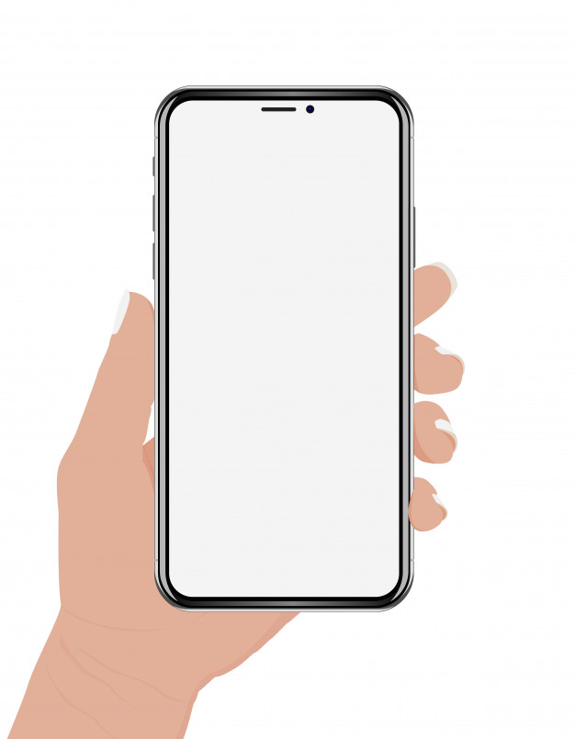
Data dari smartphone!
Profil Transaksi
berapa x pesan Gojek
berapa x pesan grabfood
jam berapa pesan gojek
berapa x menggunakan promo
Profil Session
seberapa sering buka apps gojek? Kapan? Jam berapa?
Profil Location
lokasi mana yang paling sering digunakan untuk antar? Jam berapa?
Profil Device
device apa yang dipakai?

Slide 4
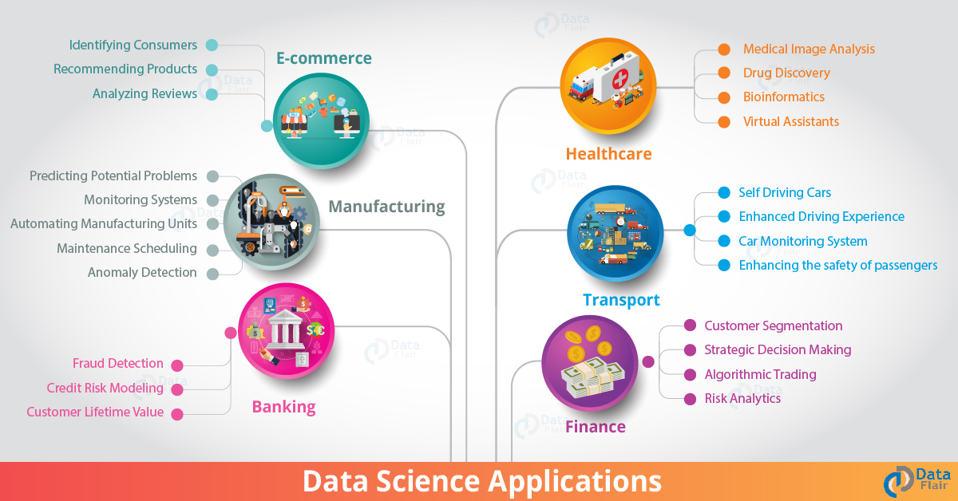

Slide 5

Data Science Job
Skills
Artificial Intelligence Specialist (#1)
Data Scientist (#3)
Data Analyst
Business Intelligence
Python/R (Programming)
Matematika dan Statistik
Komunikasi
Database, data visualisasi
dll

Slide 6
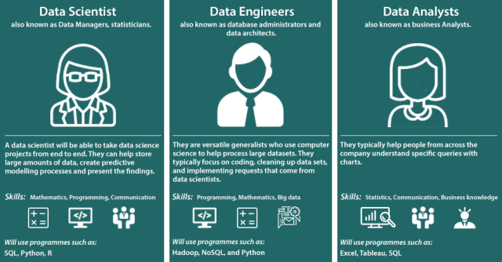

Slide 7
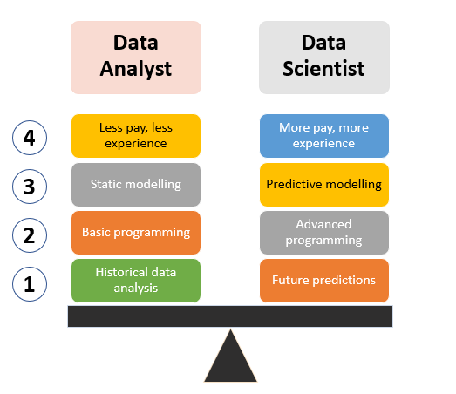

Slide 8
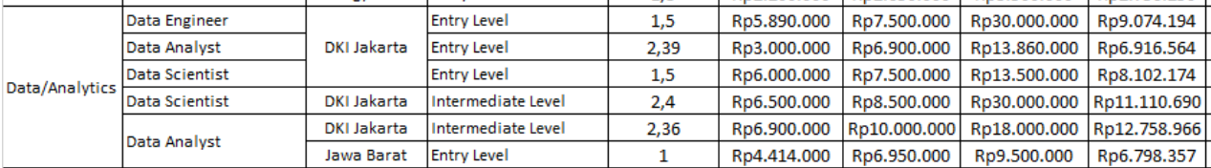

Slide 9
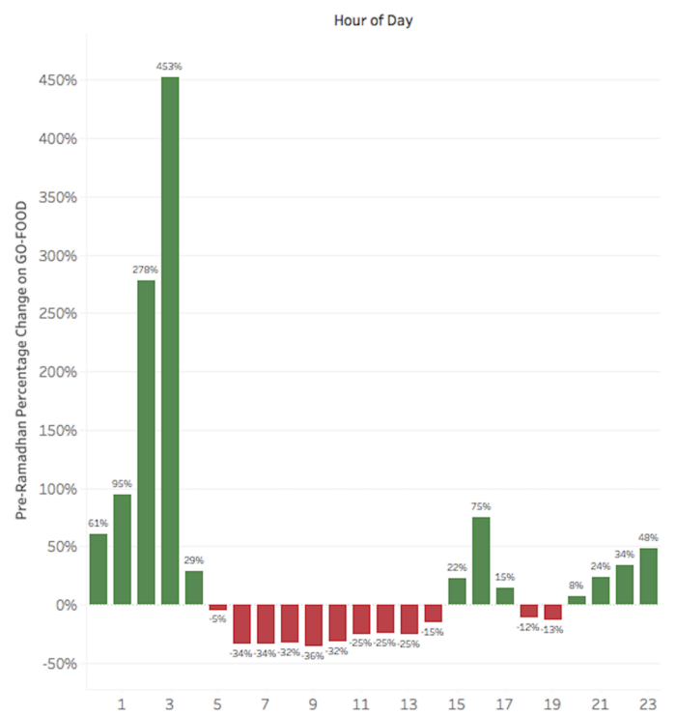
GO-FAST: The Data Behind Ramadan
Apa yang coba dijelaskan?
Sumbu x?
Sumbu y?

Slide 10
GO-FAST: The Data Behind Ramadan
Tarik ke belakang - Apa data yang kira-kira digunakan? - Bagaimana membuat data tersebut?

Slide 11
GO-FAST: The Data Behind Ramadan
Tarik ke depan - Kesimpulan apa yang dapat diambil? - Rekomendasi apa yang dapat diberikan?

Slide 12
Scientific Process
Masalah -> data -> hasil/kesimpulan
Masalah: bagaimana transaksi gofood pada saat bulan Ramadhan 2018?
Data: transaksi go food yang berhasil pada 16 May 2018 jam 18.00 - 14 Juni 2018 jam 17.59 Hasil: - kenaikan transaksi pada waktu sahur (jam 1-4 pagi) - penurunan transaksi pada waktu pagi dan siang (jam 5 - 15) - dst

Slide 13
Project Akhir

Slide 14
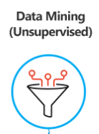

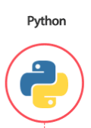
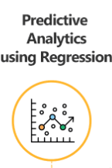
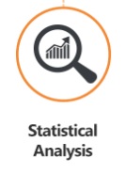




Perjalanan Panjang

Slide 15
Kamu siap?
Siap melakukan perjalanan panjang yang melelahkan untuk menjadi data scientist/analyst?

Slide 16
Pengenalan Python
Alif Husnul Fikri

Slide 17
Programming
Membuat suatu set perintah/instruksi untuk mesin - Analogi: memasak, memasang alat, terdapat instruksi untuk membuat alat
Memasak Mie
Siapkan peralatan
Nyalakan kompor dan siapkan panci
Tambahkan air ke dalam panci sebanyak 500ml
Masukan mie
Instruksi harus jelas dan runut!

Slide 18
Algoritma
Kumpulan instruksi yang jelas dan terstruktur untuk menyelesaikan suatu tugas
Algoritma haruslah:
Simple
Lengkap
Benar
Tepat sasaran
Efisien
Flowchart merupakan diagram yang dapat membantu kita membuat instruksi ke mesin dengan baik

Slide 19
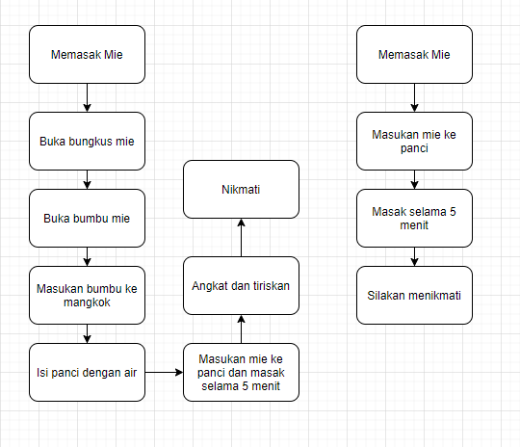

Slide 20
Proses tidak jelas
Apakah panci perlu air atau tidak?
Perlu dibuka bungkus mienya? Atau masukan beserta bungkusnya?
Proses jelas
Asumsi yang membaca instruksi tidak mengerti/pernah memasak mie

Slide 21
Programming
Programming dapat menggunakan berbagai bahasa seperti:
Java
PHP
C++
Python
R
Tiap bahasa pemrograman memiliki tata bahasa (syntax) sendiri: layaknya bahasa inggris dan bahasa indonesia yang berbeda.
Tiap bahasa didesain untuk lebih powerful pada suatu bidang

Slide 22
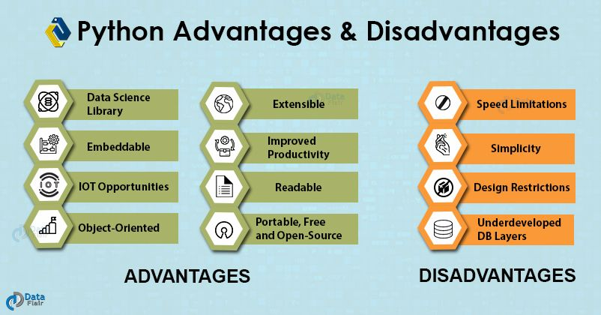
Python

Slide 23
Mana yang lebih mudah?
#include
#include
using namespace std;
int main() {
string name;
cin >> name;
cout << "Good evening, " << name << endl;
return 0;
}
name = input()
print("Good evening, " + name)

Slide 24
Syntax, Code, Compiler
Merupakan aturan penulisan dari sebuah bahasa pemrograman (SPOK dalam bahasa Indonesia, imbuhan, dll).
Kumpulan syntax yang sudah disusun rapi disebut code. Semua tulisan/text yang dimulai dengan # merupakan komentar (bukan code)
Code yang sudah siap dapat dijalankan, disebut sebagai compile
Code dapat dijalankan, menerima input/output melalui sebuah text box bernama console seperti command prompt atau bawaan dari compiler
Compiler -> Pycharm, spyder, anaconda, etc.

Slide 25
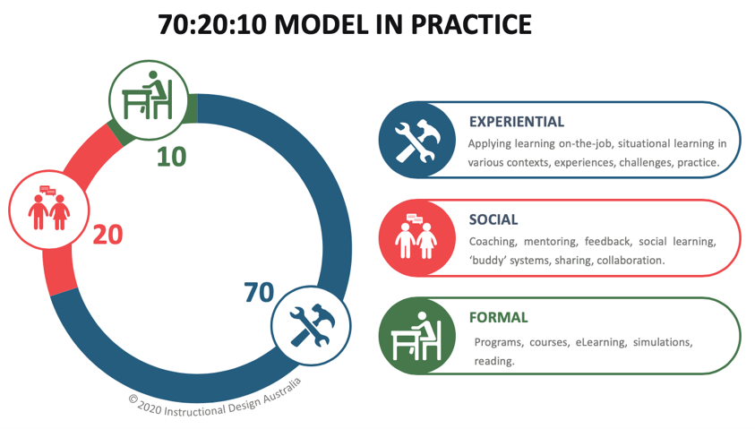
Latihan dan Explore

Slide 26
Variable assignment
Dalam python, kita dapat mendefinisikan sebuah variabel
Nama simbolis untuk menyimpan sebuah value
Ditandai dengan =
Contoh :
nama variable: a
Value dalam a: 100
Nama variable biasanya ditulis agar mudah dimengerti
Beberapa aturan:
Case sensitive, A dengan a berbeda
Tidak boleh diawali angka/symbol kecuali _
Tidak boleh menggunakan spasi, -, +, /, *
a = 100 b = 200

Slide 27
Output
Output: Untuk mengeluarkan value ke console box (print)
Output tidak memerlukan variabel karena kita tidak akan menyimpan value
Setiap print akan dipisahkan dengan satu baris enter
print()
print(“Selamat Pagi”)
print(name)
Jika dalam kurung diberikan suatu value, maka akan keluar output: Selamat Pagi
Dapat berupa text ditandai dengan kutip 1 atau 2 (‘, “)
Dapat berupa nama variable yang akan menunjukan value dalam variable tersebut

Slide 28
Tipe Variable
Tipe | Penjelasan | Penanda | Contoh
string (str) | Text | “, ‘ | “Selamat”, ‘selamat’
integer (int) | Bilangan Bulat |  | 1, 2, 3
float (float) | Bilangan Desimal | . (angka setelah desimal) | 1.5, 20.4, 0.5
boolean (bool) | Logika (Ya/Tidak) | True/False | True, False
None (none) | Kosong | None | None

Slide 29
Operasi Matematika
Terdapat syntax untuk melakukan operasi matematika dasar
Syntax | Penggunaan | Contoh
+ | Penambahan | 100 + 200, a + b, angka1 + angka2, a + 2
- | Pengurangan | 500.2 - 200, a - b, angka1 - angka2, a - 2
* | Perkalian | 500 * 2, a * b, angka1 * angka2, a * 2
** | Pangkat | 2 ** 2, a ** b, a ** 2, a ** ½ (sama dengan akar a)
/ | Pembagian | 500 / 2, a / b, a / b * c
() | Prioritas | (500 * 2) + 1, a * (b + c)

Slide 30
Aturan matematika
Mengikuti aturan pada umumnya.
Angka/variable dalam kurung akan didahulukan
Urutan
Dalam kurung
Pangkat, kali, bagi
Tambah, kurang
10 * 2 + 1 #hasil 21 10 * (2 + 1) #hasil 30 9 / 2 * 10 # 45

Slide 31
input
Input: untuk menerima input dari user melalui console box
name = input()
name = input(“Selamat Datang”)
Variable, hasil yang diinput user akan disimpan dalam memori dengan nama name
input -> merupakan syntax untuk menerima input dari user
Semua input yang diberikan user memiliki tipe string -> perlu diubah
Jika diisi sesuatu, maka akan keluar output: Selamat Datang Sebelum user melakukan input

Slide 32
Common Practice
Dalam programming, hal yang sering dilakukan sebelum membuat/menulis program adalah membuat flowchart/pseudocode
Tahap:
Definisikan masalah yang ingin diselesaikan (problem definition)
Buat flowchart
Buat tulisan semi-kode yang menggabungkan syntax dasar dengan bahasa pada umumnya (pseudocode)
Tulis program sesuai dengan aturannya (code)
Jika terjadi kesalahan pada penulisan atau ketidaksesuaian dengan aturan awal, maka program akan salah. Hal ini disebut sebagai bug -> harus dilakukan debugging

Slide 33
Contoh
Buat program untuk menerima input dari user lalu mengeluarkan input dari user!
Problem: program input dan output
Flowchart: mulai -> input dari user -> output dari user -> selesai
Pseudocode:
Variable A = input dari user
Print variable A
Code:
#program input dan output (code 0) var_a = input() print(var_a)

Slide 34
Contoh (alt 1)
Buat program untuk menerima input dari user lalu mengeluarkan input dari user!
Problem: program input dan output
Flowchart: mulai -> output: “silakan masukan angka” -> input dari user -> output dari user -> selesai
Pseudocode:
Print “silakan masukan angka”
Variable A = input dari user
Print variable A
Code:
#program input dan output (code 1) print(“silakan masukan angka”) var_a = input() print(var_a)
#program input dan output (code 2) var_a = input(“silakan masukan angka”) print(var_a)

Slide 35
Exercise
Mengalikan angka yang diinput user dengan 4
Problem: angka yang dimasukan user akan dikalikan 4
Instruksi:
input angka ke dalam variable
Angka * 4
Keluarkan angka
Menambahkan dua input user
Problem: menambahkan dua input dari user
Instruksi:
Masukan input 1
Masukan input 2
Hasil = Input 1 + input 2
Keluarkan hasil

Slide 36
Feedback!

